Slide 1
大作业：语言模型高效推理
大作业：语言模型高效推理
—— 让模型在不改变参数的情况下推理更快、更省显存
了解当前最前沿的推理加速技术
动手实现
以 NeurIPS 风格撰写小论文，并完成实验、对比和分析

Slide 2
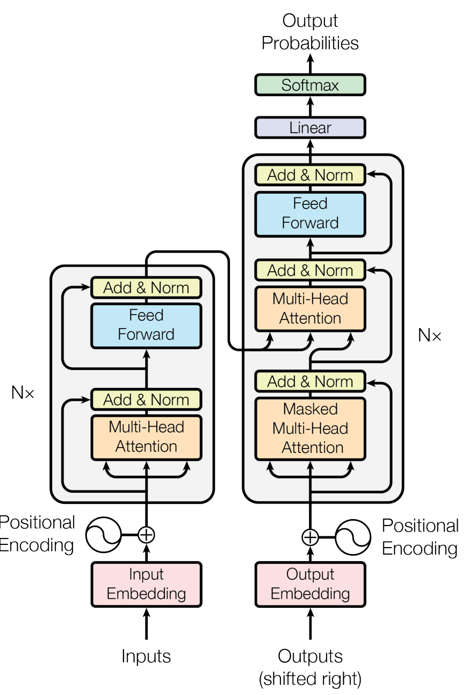
大作业：语言模型高效推理
语言模型高效推理
1
逐层KV Cache压缩层面
层间KV Cache压缩层面
宏观计算架构适配层面
Attention机制层面
3
4
2

Slide 3
大作业：语言模型高效推理
语言模型高效推理
1
宏观计算架构层面
Attention机制层面
3
层间KV Cache压缩层面
4
逐层KV Cache压缩层面
2
这一层面的方法对模型的加速，集中在对attention机制本身所涉及的各个要素（如Q、K、V、softmax计算方式等）的改进。
Multi-Query Attention
Group-Query Attention
Multi-head Latent Attention
Palu
Performers

Slide 4
大作业：语言模型高效推理
1
逐层KV Cache压缩层面
层间KV Cache压缩层面
宏观计算架构层面
Attention机制层面
3
4
2
语言模型高效推理
这一大类方法，主要在对每一层的KV Cache序列维度的长度进行压缩。
Streaming LLM、LM-Infinite
InfLLM
H2O、Scissorhands、TOVA
TreeKV
SnapKV
PyramidKV

Slide 5
大作业：语言模型高效推理
1
逐层KV Cache压缩层面
层间KV Cache压缩层面
宏观计算架构层面
Attention机制层面
3
4
2
语言模型高效推理
这一层面的方法，主要通过在不同层复用同一套 KV Cache，来降低显存开销
Layer-Condensed KV
Cross-Layer Attention
You Only Cache Once
Context Expansion with Parallel Encoding

Slide 6
大作业：语言模型高效推理
1
逐层KV Cache压缩层面
层间KV Cache压缩层面
宏观计算架构适配层面
Attention机制层面
3
4
2
语言模型高效推理
这一层面的方法并不改变模型本身，而是从模型所运行的计算环境的特点出发寻求解决方案
Flash Attention系列
Flash Decoding系列
Speculative Decoding

Slide 7
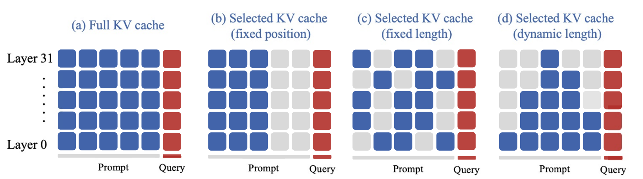
大作业：语言模型高效推理
参考加速方法（包含但不限于）
快速上手
Dense
StreamingLLM
SnapKV
PyramidKV
https://github.com/NVIDIA/kvpress
包含多种KV压缩算法和评估指标

Slide 8
大作业：语言模型高效推理（个人部分）
算法实现：
在KVPress或者其他加速优化方法中选择并复现
Baseline设置
所有实验都应该在Pythia-70M模型上用无训练方法进行优化
在pg-19, wikitext等数据集上进行ppl测试和加速测试
注：pg-19为超长文本数据集，可取单一sample进行测试即可
创建个人独立的公开Github仓库：
包含你实现的全部代码和README
建议使用git的相关功能进行代码历史跟踪
README至少需要包含：
如何运行你的代码
一个简短报告展示加速/优化效果
评分标准：
根据所实现算法和提交的仓库可复现性进行评分
https://huggingface.co/EleutherAI/pythia-70m

Slide 9
大作业：语言模型高效推理（小组部分）
算法实现：
综合实现集成一系列加速方法
报告加速/优化的效果和性能提升
Baseline设置
所有实验都应该在Pythia-70M模型上用无训练方法进行优化
在pg-19, wikitext等数据集上进行ppl测试和加速测试
注：pg-19为超长文本数据集，可取单一sample进行测试即可
参考加速指标
TTFT: Time To First Token
TPOT: Time Per Output Token
Throughput
Total/average FLOPs: Floating Point Operations over the sequence

Slide 10
大作业：语言模型高效推理（小组部分）
论文要求：
使用NeurIPS模板撰写英文论文（在压缩包提供），正文不超过4页
包含abstract, intro, method, experiments
随论文提交可以复现实验结果的代码（可以是链接附在论文内；个人部分的链接也贴在论文里即可）
评分标准：
以NeuIPS会议Review的标准对论文质量评分（小组内成员共享）
创新：设计出相应的改进算法，将根据改进算法的质量和有效性进行评分；若是在已有方法上进行的原创性改进，应在报告中汇报其本身算法的参考文献
严谨：相关的实验或者错误分析，进行严谨的论证，而非凭空猜测
诚信：不追求高性能以及大的提升，但要求学术诚信以及研究的规范

Slide 11
大作业：语言模型高效推理
创新：
设计出相应的改进算法，将根据改进算法的质量和有效性进行评分
可以在某个已有的算法基础上进行改进，若是在已有方法上进行的原创性改进，应在报告中汇报其本身算法的参考文献
分析与讨论：
开放式的讨论，包括但不限于对于性能瓶颈的讨论、对于某种方法为什么会没有效果的讨论等
建议提供相关的实验或者错误分析，进行严谨的论证，而非凭空猜测
分组完成：
每小组人数不超过3人，只需一个人提交
需在报告中注明分工和工作量
性能问题
性能不是决定最终得分的唯一指标，不追求高性能以及大的提升，但要求学术诚信以及研究的规范，希望大家可以抱着探索的精神完成这次作业

Slide 12
大作业：语言模型高效推理
大作业DDL：2026年5月14日23:59 （从明日起30天）

